Slide 1
7. HAFTA
Gelecekteki arazi kullanımı ve uzun vadeli kira/fiyat eğilimleri, arazi kullanımı ve kiralama kalıpları

Slide 2
Arazi Kullanım Planlanması
5403 sayılı Toprak Koruma ve Arazi Kullanımı Kanununda öngörülen toprak ve arazi varlığının belirlenmesi, arazi kullanım planlarının yapılması, tarımsal amaçlı arazi kullanım ile toprak koruma plan ve projelerinin hazırlanması, erozyona duyarlı alanların, yeter büyüklükteki tarımsal arazi parsel büyüklüğünün tespiti ve toprak koruma kurulunun çalışmalarına ilişkin usul ve esasları belirleyen Toprak Koruma ve Arazi Kullanımı Kanunu Uygulama Yönetmeliği hükümlerine göre arazi kullanım planlaması yapılır

Slide 3
Arazi Kullanım Planlanması
Arazi kullanım planlarının yapılması
Arazi kullanım planları Bakanlık veya Bakanlığın koordinasyonu altında ilgili valiliklerce hazırlanır veya hazırlattırılıyor.
Arazi kullanım planları hazırlanırken öncelikle ülkesel ve bölgesel planlamalara temel oluşturan ve diğer fiziki planlamalara veri teşkil eden; su potansiyeli, toprak verileri ve haritaları esas alınıyor.

Slide 4
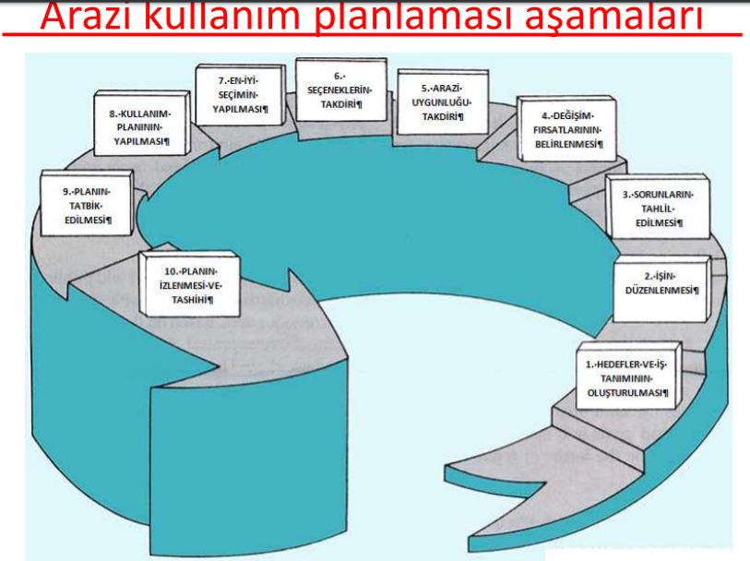
Arazi Kullanım Planlanması

Slide 5
Arazi Kullanım Planlanması
Arazi sınırlı bir kaynak olup, nüfus artışı ve ekonomik gelişmeler bu kaynağın kullanımında rekabeti arttırır.
Arazinin kapasitesine uygun olarak kullanılmaması, onun azalmasına/bozulmasına neden olacaktır. Arazinin sürdürülebilirliğinin sağlanması, geliştirilmesi ve verimliliğinin arttırılması için planlama gereklidir.
Arazi kullanım planlaması, çevresel kaynaklara verimli ve yeni kullanım şekillerinin atanması veya mevcut verimli kullanımın devamını içerebilir.
Bu planlamanın işlevi, bir yandan çevresel kaynakları gelecek için korur iken diğer yandan bu kaynakları toplum için en faydalı şekilde kullanımını sağlayacak arazi kullanım kararlarına kılavuzluk etmektir (Yılmaz 2005).

Slide 6
Arazi Kullanım Planlanması
FAO (1976), arazi kullanım planlaması sürecindeki faaliyetler ve kararların sıralamasını aşağıdaki şekilde listelemektedir:
- Değişiklik için ihtiyaç olduğunun kabulü,
- Amaçların belirlenmesi,
- Alternatif arazi kullanım şekilleri ve bunların gereksinmelerini kapsayan önerilerin formüle edilmesi,
- Alanda mevcut arazi kullanım şekillerinin tanımlanması,
- Her bir arazi parçasının farklı arazi kullanım şekillerine uygunluğu açısından karşılaştırılması ve değerlendirilmesi,
- Her bir arazi parçası için bir arazi kullanım şeklinin seçilmesi,
- Proje tasarımı veya arazi parçaları için seçilen alternatif kullanımların ayrıntılı olarak ele alınması.
Uygulama kararı,
- Planın uygulanması,
- Uygulamanın izlenmesi

Slide 7
Arazi Kullanımında Simülasyon Modelleri
Bilgisayar teknolojilerindeki hızlı gelişmeler, coğrafi bilgi sistemleri ve uzaktan algılama ile mekânsal verileri toplamak, mekanı izah etmek ve simülasyon hesaplamaları yapmak oldukça kolay hale gelmiştir.
Simülasyon modelleri, kentsel ve kırsal değişim eğilimlerinin belirlenmesinde ve planlama çalışmalarında oldukça önem taşımaktadır.
Özellikle kıyı alanları gibi gelişme baskısı altında kalarak değişimlerin çok hızlı gerçekleştiği duyarlı alanlarda, arazi kullanımı/örtüsündeki değişim eğilimlerini belirleyerek tahminler yapmak ve planlamayı yönlendirmek oldukça önemlidir (Çağlıyan ve Dağlı 2015).

Slide 8
Arazi Kullanımında Simülasyon Modelleri
Simülasyon modelleri ile arazi kullanımına etki eden doğal ve beşeri faktörleri girdiler halinde sistem analizine dâhil edilmekte ve bunlar çıktı olarak mekânı tahmin ederek açıklamaktadır.
Arazi kullanım modellerinin bir kısmını oluşturan ve geleceği öngören simülasyon modelleri ve bunların entegre kullanılmasıyla ortaya çıkan entegre modeller coğrafi anlamda gruplandırılarak aşağıdaki gibi ifade edilmiştir (Çağlıyan ve Dağlı 2015).

Slide 9
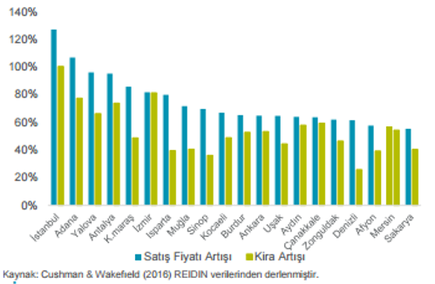
Kira/Satış Grafiği

Slide 10
Kaynaklar
Çağlıyan, A., & Dağlı, D. (2015). Arazi Kullanımında Simülasyon Modelleri ve Entegre Kullanımları. TÜCAÜM VIII. Coğrafya Sempozyumu.
Yılmaz, E. (2005). Bir arazi kullanım planlaması modeli: Cehennemdere Vadisi örneği. Çevre ve Orman Bakanlığı Doğu Akdeniz Ormancılık Araştırma Enstitusu.

